Slide 1


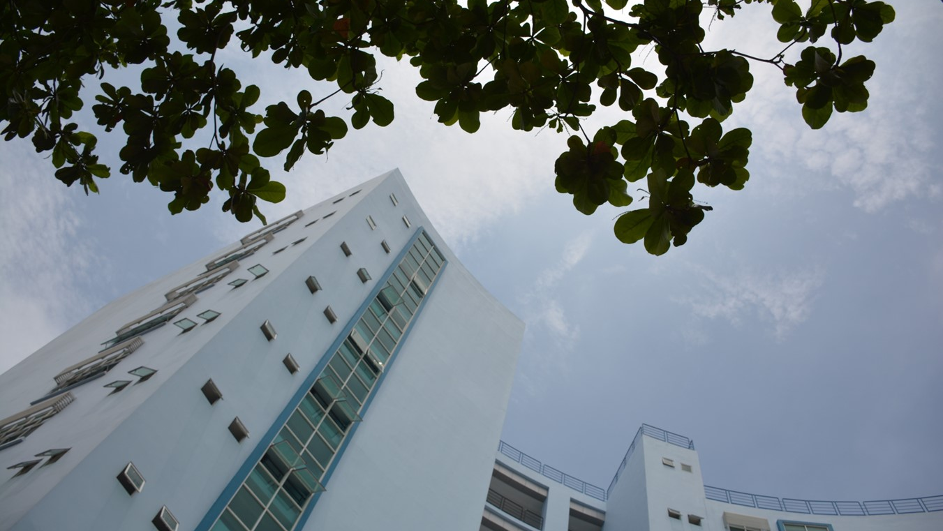


Trường Đại học Công nghệ Thông tin – Đại Học Quốc gia Tp. Hồ Chí Minh
KHOA MẠNG KHOA HỌC MÁY TÍNH
BÁO CÁO
KHÓA LUẬN TỐT NGHIỆP
PHÁT HIỆN BẤT THƯỜNG TRONG
MÁY MÓC CÔNG NGHIỆP SỬ DỤNG
CÁC THUẬT TOÁN MÁY HỌC
Họ và tên Lê Thanh Dũng- 230101074
GVHD: Võ Nguyễn Lê Duy

Slide 2
Nội dung báo cáo
Phần I: Giới thiệu
Phần II: Cơ sở lý thuyết & mô hình
Phần III: Hệ thống & Quy trình
Phần IV: Thực nghiệm & Kết quả
Phần V: Ứng dụng & Giá trị

Slide 3
Đặt vấn đề
Thực trạng bảo trì công nghiệp: chi phí cao, downtime gây thiệt hại (McKinsey: ~260.000 USD/giờ).
Phương pháp bảo trì định kỳ: dư thừa 30%, bỏ sót 15% lỗi.
Xu thế: Cách mạng công nghiệp 4.0, AI + IoT + dữ liệu cảm biến.
→ Nhu cầu: Hệ thống phát hiện bất thường chủ động, thời gian thực.

Slide 4
Mục tiêu nghiên cứu
Xây dựng mô hình học máy để phát hiện bất thường trong dữ liệu cảm biến.
Nghiên cứu, so sánh 3 mô hình: Isolation Forest, VAE, GAN.
Tích hợp thành hệ thống giám sát IoT → cảnh báo và hỗ trợ bảo trì dự đoán.

Slide 5
Phạm vi & phương pháp
Phạm vi: dữ liệu cảm biến từ máy bơm công nghiệp (áp suất, rung động, nhiệt độ, công suất).
Phương pháp:
Khảo sát lý thuyết, chọn mô hình phù hợp.
Thu thập + tiền xử lý dữ liệu.
Huấn luyện, đánh giá, so sánh.
Tích hợp thử nghiệm vào hệ thống IoT (MQTT + Timescale DB + giao diện web).

Slide 6
Nội dung báo cáo
Phần I: Giới thiệu
Phần II: Cơ sở lý thuyết & mô hình
Phần III: Hệ thống & Quy trình
Phần IV: Thực nghiệm & Kết quả
Phần V: Ứng dụng & Giá trị

Slide 7
Các mô hình sử dụng
Isolation Forest: phát hiện nhanh outlier, không cần nhãn.
VAE: học biểu diễn dữ liệu bình thường, bất thường → lỗi tái tạo cao.
GAN: đối kháng Generator–Discriminator, phát hiện dữ liệu “không sinh ra được”.

Slide 8
So sánh các mô hình
Tiêu chí So sánh | Isolation Forest (iForest) | Variational Autoencoder (VAE) | Generative Adversarial Networks (GANs)
Cơ chế chính | Dựa trên việc cô lập (isolating) các điểm dữ liệu bằng cách phân vùng ngẫu nhiên. Bất thường dễ bị cô lập hơn. | Học một phân phối xác suất của dữ liệu bình thường trong không gian tiềm ẩn, sau đó tái tạo dữ liệu. | Huấn luyện hai mạng đối nghịch (Generator và Discriminator) để học phân phối dữ liệu bình thường.
Cách phát hiện bất thường | Đo chiều dài đường đi (path length) trung bình trong các cây cô lập. Điểm có chiều dài đường đi ngắn hơn là bất thường. | Lỗi tái tạo (reconstruction error) cao: Mô hình khó tái tạo các điểm bất thường vì chúng nằm ngoài phân phối dữ liệu bình thường đã học. | Lỗi tái tạo/ánh xạ ngược (từ Generator) và/hoặc điểm của Discriminator: GANs khó tái tạo hoặc Discriminator dễ dàng nhận diện các điểm bất thường.
Yêu cầu dữ liệu huấn luyện | Thường yêu cầu dữ liệu có sự trộn lẫn (bình thường và bất thường), nhưng nó không thực sự học một "mô hình bình thường" cụ thể. | Ưu tiên dữ liệu chỉ chứa điểm bình thường để học chính xác phân phối của dữ liệu bình thường. | Ưu tiên dữ liệu chỉ chứa điểm bình thường để Generator học cách tạo ra dữ liệu bình thường và Discriminator học cách phân biệt chúng.
Tính chất học | Không giám sát (Unsupervised): Không yêu cầu nhãn cho dữ liệu. | Không giám sát (Unsupervised): Học tự động các đặc trưng của dữ liệu. | Không giám sát (Unsupervised): Huấn luyện dựa trên sự đối nghịch, không cần nhãn bất thường.

Slide 9
So sánh các mô hình (tt)
Tiêu chí So sánh | Isolation Forest (iForest) | Variational Autoencoder (VAE) | Generative Adversarial Networks (GANs)
Loại dữ liệu phù hợp | Hiệu quả với dữ liệu đa chiều, số liệu liên tục. | Tốt với dữ liệu có cấu trúc cao (hình ảnh, chuỗi thời gian) và dữ liệu có thể học được biểu diễn liên tục. | Rất tốt với dữ liệu có cấu trúc cao và phức tạp (hình ảnh, video, âm thanh) nhờ khả năng học phân phối dữ liệu phức tạp.
Độ phức tạp tính toán | Khá nhanh và hiệu quả, đặc biệt với các tập dữ liệu lớn nhờ kỹ thuật subsampling. | Trung bình đến cao: Huấn luyện mô hình máy học VAE có thể tiêu tốn tốn thời gian và tài nguyên hơn so với kiến trúc mạng sâu. | Rất cao và khó khăn: Huấn luyện GANs nổi tiếng là không ổn định, dễ gặp vấn đề như mode collapse và cần điều chỉnh siêu tham số cẩn thận.
Khả năng giải thích (Interpretability) | Tương đối dễ giải thích: Chiều dài đường đi cung cấp một chỉ số trực quan. | Khó giải thích hơn: Biểu diễn không gian tiềm ẩn có thể khó hiểu. | Rất khó giải thích: Cơ chế đối nghịch làm cho quá trình học và các quyết định của mạng khó hiểu.
Khả năng phát hiện bất thường "mới lạ" (Novelty Detection) | Tốt: Tập trung vào sự khác biệt, không yêu cầu mô hình hóa phân bố. | Rất tốt: Dữ liệu lạ không phù hợp với phân phối bình thường đã học, gây lỗi tái tạo cao. | Rất tốt: Không thể tái tạo hoặc bị Discriminator nhận diện là "không thật" vì nằm ngoài phân phối đã học.
Ưu điểm nổi bật | Nhanh, nhẹ, hiệu quả với dữ liệu lớn, ít tham số cần điều chỉnh. | Tạo ra không gian tiềm ẩn mượt mà, có ý nghĩa, có thể sinh dữ liệu mới. Cung cấp điểm bất thường dựa trên lỗi tái tạo trực quan. | Khả năng học các phân phối dữ liệu cực kỳ phức tạp và sinh ra dữ liệu rất chân thực.
Nhược điểm/Thách thức | Có thể không hiệu quả với các điểm bất thường rất gần với phân phối bình thường. Khó với dữ liệu có chiều rất cao. | Huấn luyện có thể phức tạp và nhạy cảm với siêu tham số β. Đòi hỏi lượng lớn dữ liệu bình thường. | Huấn luyện rất khó và không ổn định (mode collapse, gradient vanishing). Thường yêu cầu kiến trúc phức tạp.

Slide 10
Nội dung báo cáo
Phần I: Giới thiệu
Phần II: Cơ sở lý thuyết & mô hình
Phần III: Hệ thống & Quy trình
Phần IV: Thực nghiệm & Kết quả
Phần V: Ứng dụng & Giá trị

Slide 11
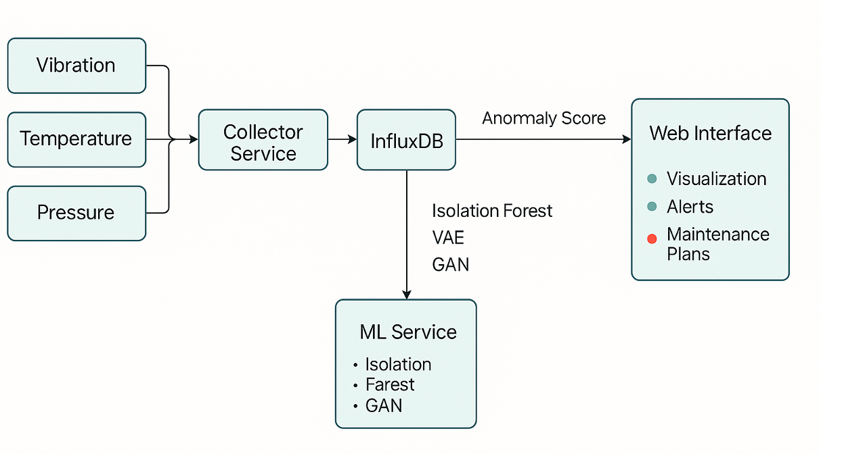
Kiến trúc hệ thống
Cảm biến IoT → MQTT → Collector → InfluxDB/TimescaleDB.
ML Service (Isolation Forest, VAE, GAN).
Giao diện web cảnh báo: Xanh – Vàng – Đỏ, gợi ý bảo trì.

Slide 12
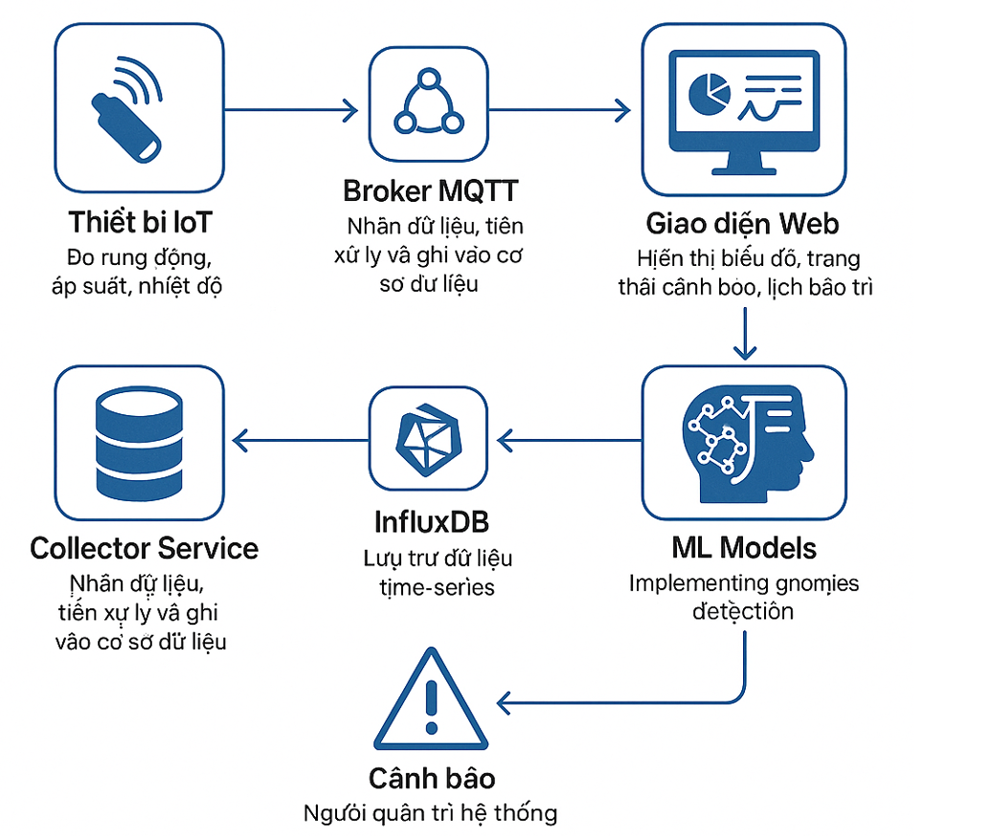
Sơ đồ hệ thống cảnh báo bất thường

Slide 13
Quy trình phát hiện bất thường
Thu thập dữ liệu. (làm rõ các bước thu thập dữ liệu
Tiền xử lý (làm sạch, chuẩn hóa, trích đặc trưng). ( Làm rõ )
Huấn luyện mô hình. (làm rõ các bước huấn luyện)
Phát hiện & đánh dấu bất thường.
Cảnh báo & đề xuất bảo trì.

Slide 14
Nội dung báo cáo
Phần I: Giới thiệu
Phần II: Cơ sở lý thuyết & mô hình
Phần III: Hệ thống & Quy trình
Phần IV: Thực nghiệm & Kết quả
Phần V: Ứng dụng & Giá trị

Slide 15
Thực nghiệm
Dữ liệu:
6.000 bản ghi, 67 đặc trưng.
Máy bơm, máy nén khí.
Tiền xử lý: làm sạch, normalization, sliding window.
Công cụ: Python, InfluxDB, MQTT, giao diện web.

Slide 16
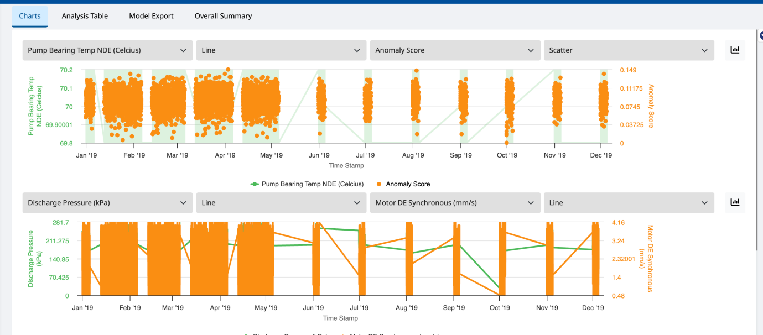
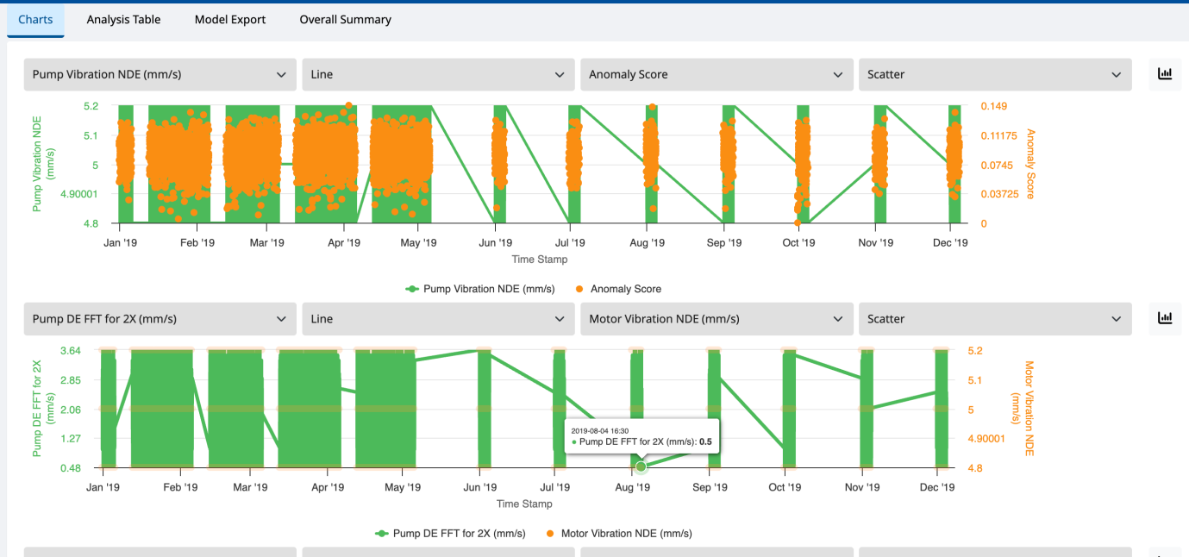
Kết quả phân tích

Slide 17
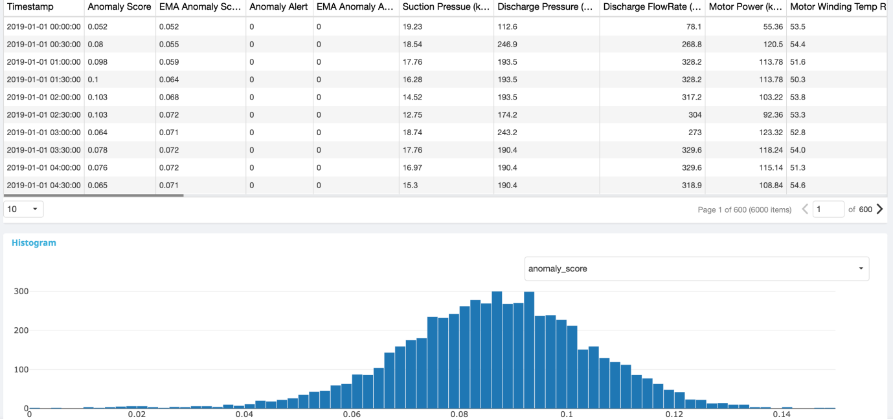
Phân phối dữ liệu

Slide 18
So sánh kết quả các mô hình
Isolation Forest: nhanh, dễ triển khai, nhưng kém ở chuỗi thời gian.
VAE: tốt với chuỗi, phát hiện mới lạ, yêu cầu nhiều dữ liệu sạch.
GAN: mạnh với dữ liệu phức tạp, nhưng khó huấn luyện, tốn tài nguyên. (thêm thời gian thực thi, so sánh các thời gian, tài nguyên…) (trả lời tại sao dùng thuật toán này)
STT | Mô hình | Dữ liệubất thường | Dữ liệu bình thường | Accuracy | F1-score (Class 1) | ROC AUC
1 | Isolation Forest | 200 | 600 | 0.79 | 0.33 | 0.60
2 | Isolation Forest | 200 | 800 | 0.81 | 0.33 | 0.585
3 | VAE | 200 | 600 | 0.80 | 0.33 | 0.60
4 | VAE | 200 | 800 | 0.81 | 0.40 | 0.6217
5 | GAN | 200 | 600 | 0.84 | 0.35 | 0.625
6 | GAN | 200 | 800 | 0.84 | 0.40 | 0.63

Slide 19
Thực nghiệm
Trên tập dữ liệu Credit Card Fraud Detection (150 Mb)
284,808 dòng dữ liệu
492 dòng được đánh dấu bất thường
284,315 dữ liệu bình thường
Dữ liệu huấn luyện 10,000 bản ghi bình thường
STT | Mô hình | Dữ liệubất thường | Dữ liệu bình thường | Accuracy | F1-score (Class 1) | ROC AUC
1 | Isolation Forest | 200 | 800 | 0.85 | 0.4 | 0.625
2 | Isolation Forest | 400 | 800 | 0.81 | 0.33 | 0.585
3 | VAE | 200 | 600 | 0.80 | 0.33 | 0.60
4 | VAE | 200 | 800 | 0.81 | 0.40 | 0.6217
5 | GAN | 200 | 600 | 0.84 | 0.35 | 0.625
6 | GAN | 200 | 800 | 0.84 | 0.40 | 0.63

Slide 20
Thực nghiệm
Trên tập dữ liệu Máy nén khí (522kb)
10,000 dòng dữ liệu
8,000 dòng đào tạo
9661 dữ lieu bình thường
339 bất thường
Train:
Chỉ dùng mẫu normal để huấn luyện (unsupervised anomaly detection).
Số lượng dùng để train: ≈ 8.000 mẫu normal.
Còn lại normal chưa dùng để dành cho validation/test.
Test đánh giá kết quả
a) Đánh giá với dữ liệu cân bằng
200 normal + 200 anomaly (tổng 400 mẫu).
Mục tiêu: so sánh công bằng khi số lượng lớp cân bằng.
b) Đánh giá với dữ liệu mất cân bằng
800 normal + 200 anomaly (tổng 1.000 mẫu).
Mục tiêu: mô phỏng thực tế (tỉ lệ bất thường ~20%)

Slide 21
A. Dữ liệu cân bằng
Model | Threshold | Precision₁ | Recall₁ | F1₁ | Accuracy | ROC AUC
VAE | 0.258 | 0.680 | 0.630 | 0.654 | 0.667 | 0.697
 | 0.309 | 0.654 | 0.529 | 0.585 | 0.624 | 0.716
 | 0.357 | 0.682 | 0.397 | 0.502 | 0.606 | 0.711
IF | 0.554 | 0.815 | 0.349 | 0.489 | 0.635 | 0.849
 | 0.575 | 0.818 | 0.238 | 0.369 | 0.593 | 0.849
 | 0.601 | 0.846 | 0.175 | 0.290 | 0.571 | 0.849
GAN | 0.500 | 0.450 | 0.762 | 0.566 | 0.415 | 0.327
 | 0.600 | 0.571 | 0.127 | 0.208 | 0.516 | 0.327
 | 0.700 | 1.000 | 0.042 | 0.081 | 0.521 | 0.327

Slide 22
B. Dữ liệu mất cân bằng
Model | Threshold | Normal/Anom | Precision₁ | Recall₁ | F1₁ | Accuracy | ROC AUC
VAE | 0.309 | 800/200 | 0.384 | 0.577 | 0.461 | 0.742 | 0.754
 | 0.258 | 800/200 | 0.311 | 0.635 | 0.417 | 0.661 | 0.717
 | 0.357 | 800/200 | 0.364 | 0.466 | 0.408 | 0.742 | 0.683
Isolation Forest | 0.554 | 800/200 | 0.635 | 0.349 | 0.451 | 0.837 | 0.852
 | 0.575 | 800/200 | 0.643 | 0.238 | 0.348 | 0.829 | 0.852
 | 0.601 | 800/200 | 0.660 | 0.175 | 0.276 | 0.825 | 0.852
GAN | 0.300 | 800/200 | 0.191 | 1.000 | 0.321 | 0.191 | 0.346
 | 0.400 | 800/200 | 0.191 | 1.000 | 0.321 | 0.191 | 0.346
 | 0.500 | 800/200 | 0.166 | 0.762 | 0.272 | 0.221 | 0.346

Slide 23
Thực nghiệm
Credit Card Fraud (150MB)
284,807 dòng dữ liệu
20000 dòng dùng để huấn luyện
283,253 dữ liệu bình thường
492 bất thường
Train:
Chỉ sử dụng mẫu normal để huấn luyện (unsupervised anomaly detection).
Số lượng dùng để train: ≈ 20,000 mẫu normal.
Còn lại normal chưa dùng để dành cho validation/test.
Test đánh giá kết quả a) Đánh giá với dữ liệu cân bằng
200 normal + 200 anomaly (tổng 400 mẫu).
Mục tiêu: so sánh công bằng khi số lượng lớp cân bằng.
b) Đánh giá với dữ liệu mất cân bằng
10,000 normal + 200 anomaly (tổng 10,200 mẫu).
Mục tiêu: mô phỏng thực tế (tỉ lệ bất thường rất thấp ~2%).

Slide 24
A. Dữ liệu cân bằng
Model | Threshold | Precision₁ | Recall₁ | F1₁ | Accuracy | ROC AUC
VAE | 0.12003 (VAL-best) | 0.9565 | 0.8800 | 0.9167 | 0.9200 | 0.9619
 | 0.113304 (p80) | 1.0000 | 0.4250 | 0.5965 | 0.7125 | 0.9647
 | 0.261614 (p90) | 1.0000 | 0.2600 | 0.4127 | 0.6300 | 0.9647
Isolation Forest | 0.443434 (VAL-best) | 0.9227 | 0.8950 | 0.9086 | 0.9100 | 0.9571
 | 0.599143 (p80) | 1.0000 | 0.4300 | 0.6014 | 0.7150 | 0.9571
 | 0.652879 (p90) | 1.0000 | 0.2600 | 0.4127 | 0.6300 | 0.9571
GAN | 0.692722 (VAL-best) | 0.7911 | 0.6250 | 0.6983 | 0.7300 | 0.7413
 | 0.605232 (p60) | 0.7500 | 0.6450 | 0.6935 | 0.7150 | 0.7413
 | 0.820519 (p70) | 0.9297 | 0.5950 | 0.7256 | 0.7750 | 0.7514

Slide 25
B. Dữ liệu mất cân bằng
Model | Threshold | Precision₁ | Recall₁ | F1₁ | Accuracy | ROC AUC
VAE | 0.563972 | 0.2729 | 0.8800 | 0.4166 | 0.9517 | 0.9564
 | 0.430080 (p80) | 0.9444 | 0.4250 | 0.5862 | 0.9882 | 0.9594
 | 30.569935 (p90) | 0.9811 | 0.2600 | 0.4111 | 0.9854 | 0.9571
Isolation Forest | 0.443434 | 0.1748 | 0.8950 | 0.2925 | 0.9151 | 0.9529
 | 0.599143 (p80) | 0.6466 | 0.4300 | 0.5165 | 0.9842 | 0.9529
 | 0.652879 (p90) | 0.8000 | 0.2600 | 0.3925 | 0.9842 | 0.9529
GAN | 0.692722 | 0.1147 | 0.6250 | 0.1938 | 0.8980 | 0.7514
 | 0.605232 (p60) | 0.0713 | 0.6450 | 0.1284 | 0.8282 | 0.7514
 | 0.820519 (p70) | 0.3020 | 0.5950 | 0.4007 | 0.9651 | 0.7514

Slide 26
B. Dữ liệu mất cân bằng
Model | Threshold | Precision₁ | Recall₁ | F1₁ | Accuracy | ROC AUC
VAE | 0.012003 (VAL-best) | 0.2704 | 0.8800 | 0.4136 | 0.9511 | 0.9589
 | 0.113304 (p80) | 0.9451 | 0.4300 | 0.5911 | 0.9883 | 0.9592
 | 0.261614 (p90) | 0.9811 | 0.2600 | 0.4111 | 0.9854 | 0.9599
Isolation Forest | 0.443434 (VAL-best) | 0.1748 | 0.8950 | 0.2925 | 0.9151 | 0.9529
 | 0.599143 (p80) | 0.6466 | 0.4300 | 0.5165 | 0.9842 | 0.9529
 | 0.652879 (p90) | 0.8000 | 0.2600 | 0.3925 | 0.9842 | 0.9529
GAN | 0.692722 (VAL-best) | 0.1147 | 0.6250 | 0.1938 | 0.8980 | 0.7514
 | 0.605232 (p60) | 0.0713 | 0.6450 | 0.1284 | 0.8282 | 0.7514
 | 0.820519 (p70) | 0.3020 | 0.5950 | 0.4007 | 0.9651 | 0.7514

Slide 27
So sánh ưu nhược điểm các mô hình
Mô hình | Ưu điểm | Nhược điểm | Tốc độ xử lý | Độ chính xác
Isolation Forest | Đơn giản, rất nhanh, không cần nhãn | Kém với chuỗi phức tạp. Bỏ sót nhiều bất thường (recall thấp) | ★★★★☆ | ★★★☆☆
VAE | Nhận diện tốt chuỗi thời gian, Cân bằng giữa precision/recall | Cần dữ liệu sạch, nhiều epoch | ★★☆☆☆ | ★★★★☆
GAN | Độ chính xác cao nhất, sinh dữ liệu, mạnh với dữ liệu mất cân bằng | Khó huấn luyện, tốn tài nguyên | ★☆☆☆☆ | ★★★★★

Slide 28
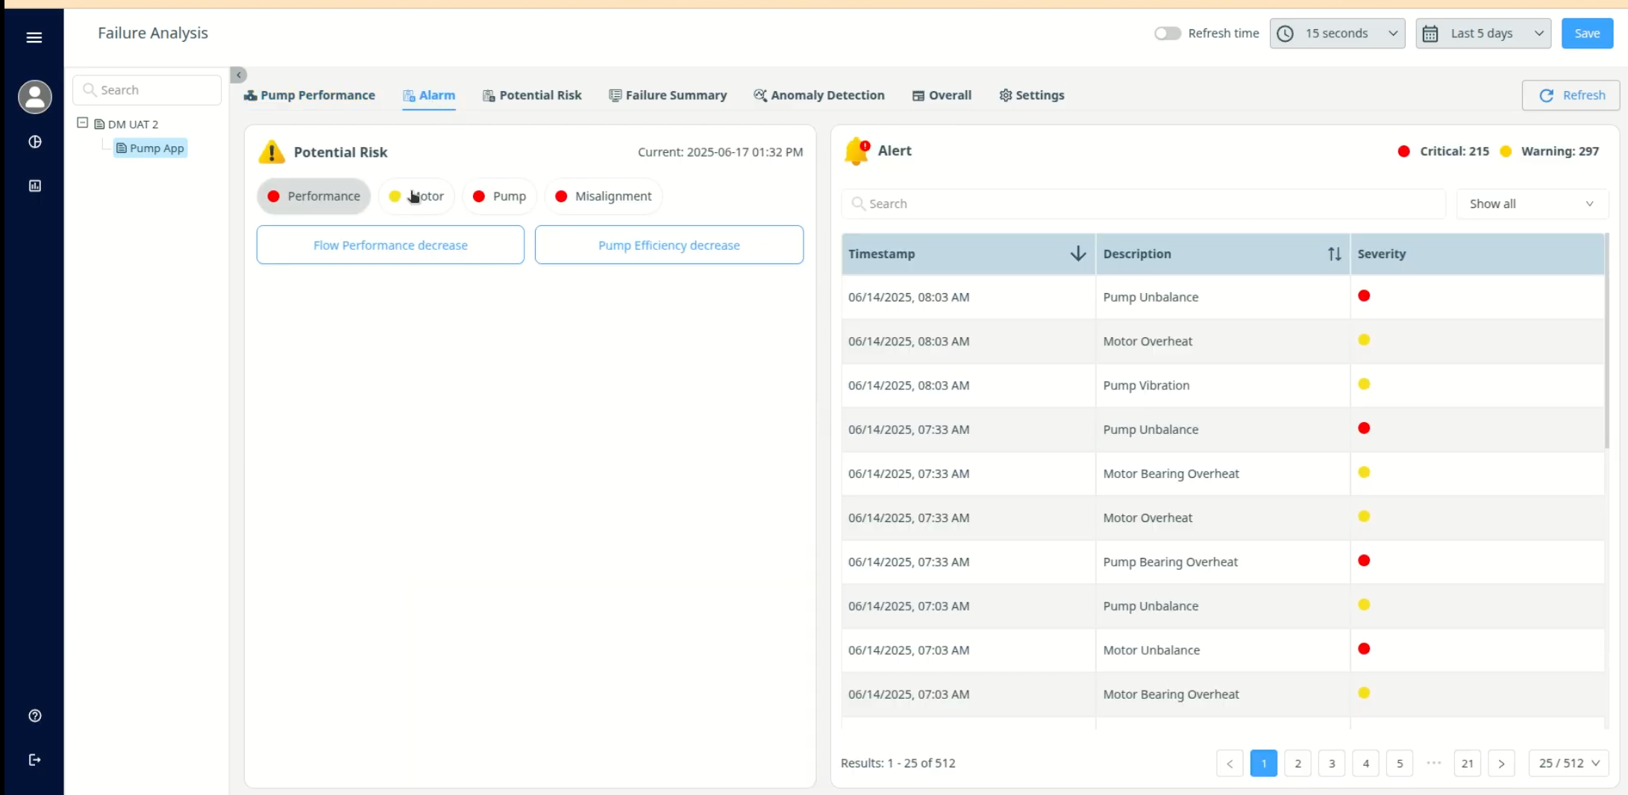
Minh họa cảnh báo
Giao diện web: hiển thị dữ liệu thời gian thực.
Cảnh báo màu sắc:
Xanh: bình thường
Vàng: cảnh báo sớm
Đỏ: bất thường nghiêm trọng

Slide 29
Kết luận
Ứng dụng AI + IoT giúp phát hiện bất thường chính xác hơn bảo trì định kỳ.
Isolation Forest phù hợp real-time, VAE/GAN hiệu quả hơn với chuỗi dữ liệu phức tạp.
Hệ thống mẫu đã triển khai thành công, có thể mở rộng trong công nghiệp.
Bên cạnh độ chính xác, chi phí vận hành và khả năng triển khai thực tế cũng rất quan trọng.
Isolation Forest: không cần GPU, dễ triển khai tại hạ tầng khách hàng.
VAE và GAN: chính xác hơn nhưng yêu cầu GPU, chi phí cao hơn. → Giải pháp đề xuất: ưu tiên Isolation Forest cho triển khai rộng rãi, VAE/GAN dùng cho phân tích chuyên sâu.

Slide 30
Nội dung báo cáo
Phần I: Giới thiệu
Phần II: Cơ sở lý thuyết & mô hình
Phần III: Hệ thống & Quy trình
Phần IV: Thực nghiệm & Kết quả
Phần V: Ứng dụng & Giá trị

Slide 31
Thị trường & Khách hàng
Thị trường toàn cầu: Hơn 60 quốc gia trên 6 châu lục (Mỹ, Châu Âu, Trung Đông, Châu Phi, Châu Á – Thái Bình Dương).
Ước tính số lượng khách hàng:
Trên 30.000 doanh nghiệp công nghiệp, năng lượng, dầu khí, sản xuất.
Khoảng 1.5 triệu kỹ sư và nhân sự vận hành đang sử dụng các hệ thống giám sát và giải pháp của Yokogawa.
Tỉ lệ phân bổ khách hàng (ước tính):
Châu Á – Thái Bình Dương: ~40%
Châu Âu: ~25%
Bắc Mỹ: ~20%
Nam Mỹ, Trung Đông, Châu Phi: ~15%

Slide 32
Ứng dụng thực tế
Hệ thống đang được ứng dụng tại:
Các nhà máy sản xuất sử dụng bơm công nghiệp, motor.
Đối tác triển khai IoT & thiết bị công nghiệp.
Người dùng chính:
Kỹ sư vận hành.
Bộ phận bảo trì, quản lý sản xuất.
Số lượng sử dụng thử nghiệm:
Dữ liệu từ hàng trăm thiết bị IoT (máy bơm, máy nén khí) tại các nhà máy.
Hàng chục kỹ sư vận hành/bảo trì đã sử dụng giao diện cảnh báo thời gian thực.

Slide 33
Giá trị mang lại cho khách hàng
Phát hiện sớm bất thường → giảm downtime.
Tối ưu chi phí bảo trì (giảm 30% bảo trì dư thừa).
Nâng cao tuổi thọ thiết bị.

Slide 34
Hướng phát triển
Tối ưu hóa siêu tham số & kiến trúc mạng.
Ứng dụng dữ liệu lớn, nhiều thiết bị công nghiệp khác nhau.
Tích hợp thêm mô hình lai (ensemble).
Kết nối hệ thống ERP/MES/CMMS để hỗ trợ bảo trì toàn diện.

Slide 35
Demo

Slide 36

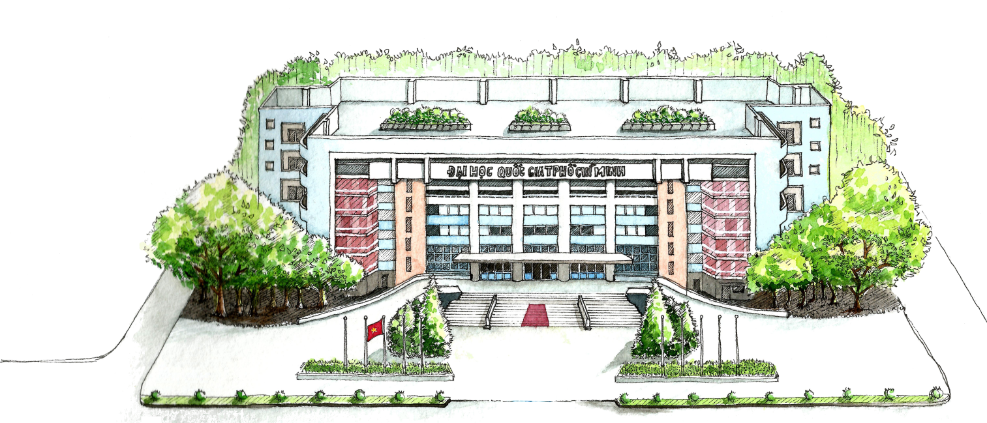
Xin cảm ơn.
Trường ĐH Công nghệ Thông tin
Đại Học Quốc Gia Thành phố HCM

Slide 37

…..

Slide 38

…
Đại Học Quốc Gia TP. HCM
Trường ĐH Công nghệ Thông tin

